Slide 1
Leveller Update Ver3

Slide 2
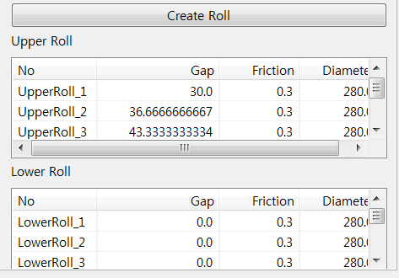
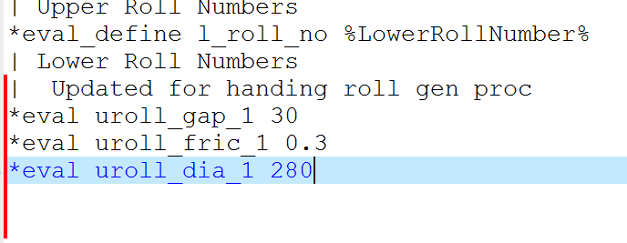
0. Roll gen. 구조 변경
현재 Roll 생성은 a2_roll_gen.proc 와 a4_contact.proc 내에 UI 에서 Roll 정보들을 이용하여 직접 생성하도록 하였는데, 이것을 python 으로 ENS 에서 Handling 하도록 함. 대신 Roll 에 관련된 정보를 아래와 같이 00_define_parameters.proc 에 저장했으면 함.
UI 에서 별도의 작업은 필요 없음
위와 같이 Upper Roll 과 lower Roll 의 정보를 00_define_parameters.proc 에 저장해 주면 됨. 이것은 1 장과 2 장의 수정 내용에서 변수가 추가될 예정이므로 이 정보까지 저장해야 함.

Slide 3
1. Hold Down Roll
Priority-②
추가 Variables :
Hold Down Roll 생성여부
Front Hold Down Roll Diameter
Front Hold Down Roll Pitch
Front Hold Down Roll Ver. Position
Rear Hold Down Roll Diameter
Rear Hold Down Roll Pitch
Rear Hold Down Roll Ver. Position
Pitch
Position
Gap
상부/하부 Hold Down Roll 을 지정.
Roll 경, Pitch 사용자 입력
Vertical Position 사용자 입력
적용 여부 Toggle
Front & Rear 에 적용
➔ 위 조건들을 입력할 수 있도록 UI 수정
➔ 위 조건들에 맞춰서 Module 의 Procedure 변경 예정

Slide 4
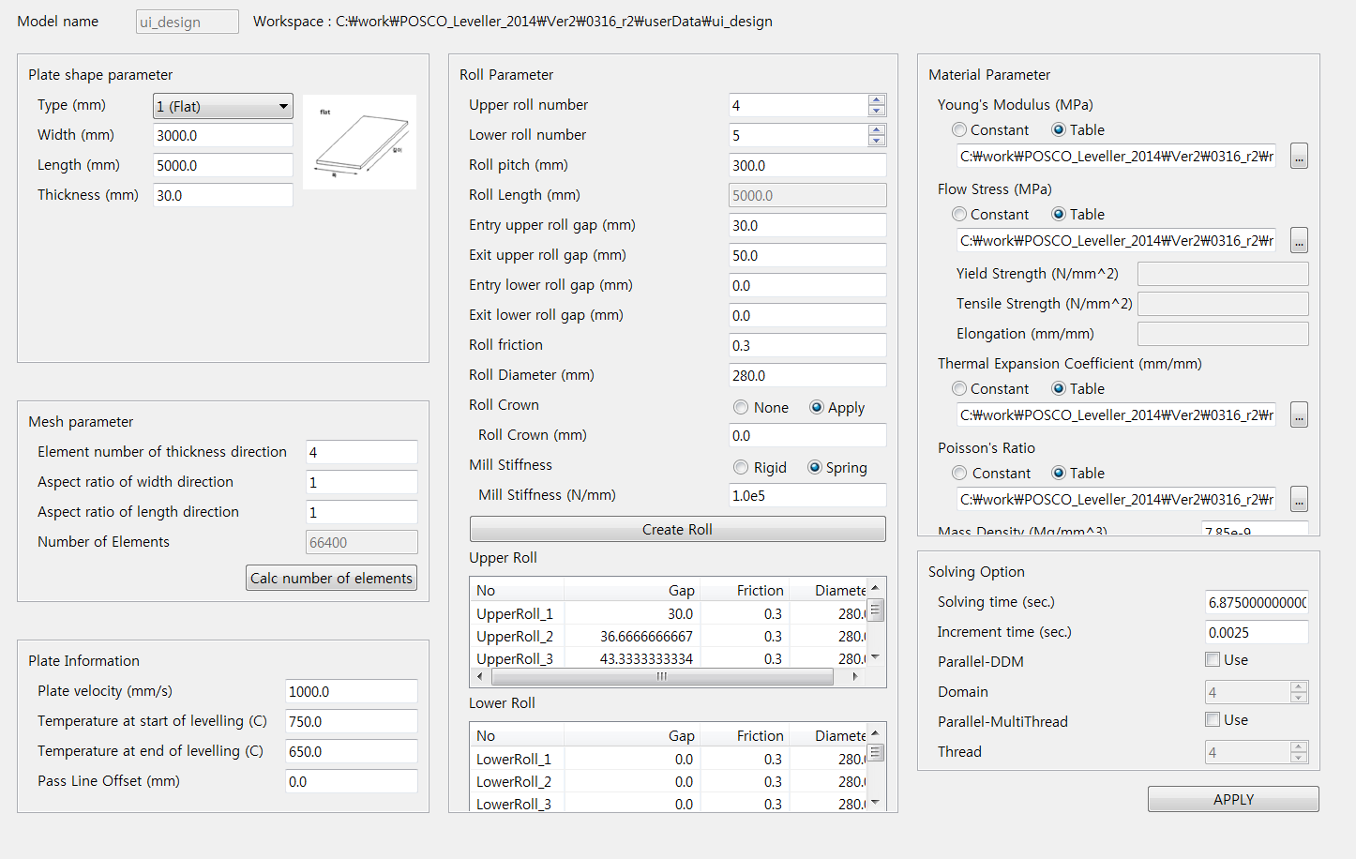
1. Hold Down Roll
Hold Down Roll Information
Hold Down Roll Generation
None
Upper
Lower
Front Roll 배치
Front H/D Roll Dia. (mm)
100.0
Front H/D Roll Pitch(mm)
250.0
Front H/D Roll Vertical. Pos. (mm)
300.0
Rear Roll 배치
Rear H/D Roll Dia. (mm)
100.0
Rear H/D Roll Pitch(mm)
250.0
Rear H/D Roll Vertical Pos. (mm)
300.0

Slide 5
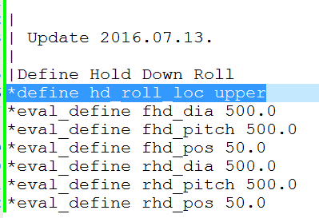
1. Hold Down Roll
Hold Down Roll 의 생성 여부를 사용자가 선택.
Radio Button 은 세개 중 하나만 선택 후,
00_define_parameters.proc 내의 hd_roll_loc 에 “none”, “upper”, “lower” 를 입력함.
사용자가 None 을 선택하면 아래 창이 비활성화 됨.
Hold Down Roll Information
Hold Down Roll Generation
None
Upper
Lower
Front Roll 배치
Front H/D Roll Dia. (mm)
100.0
Front H/D Roll Pitch(mm)
250.0
Front H/D Roll Vertical. Pos. (mm)
300.0
Rear Roll 배치
Rear H/D Roll Dia. (mm)
100.0
Rear H/D Roll Pitch(mm)
250.0
Rear H/D Roll Vertical Pos. (mm)
300.0
각각의 변수를 사용자가 입력한 값으로 정의

Slide 6





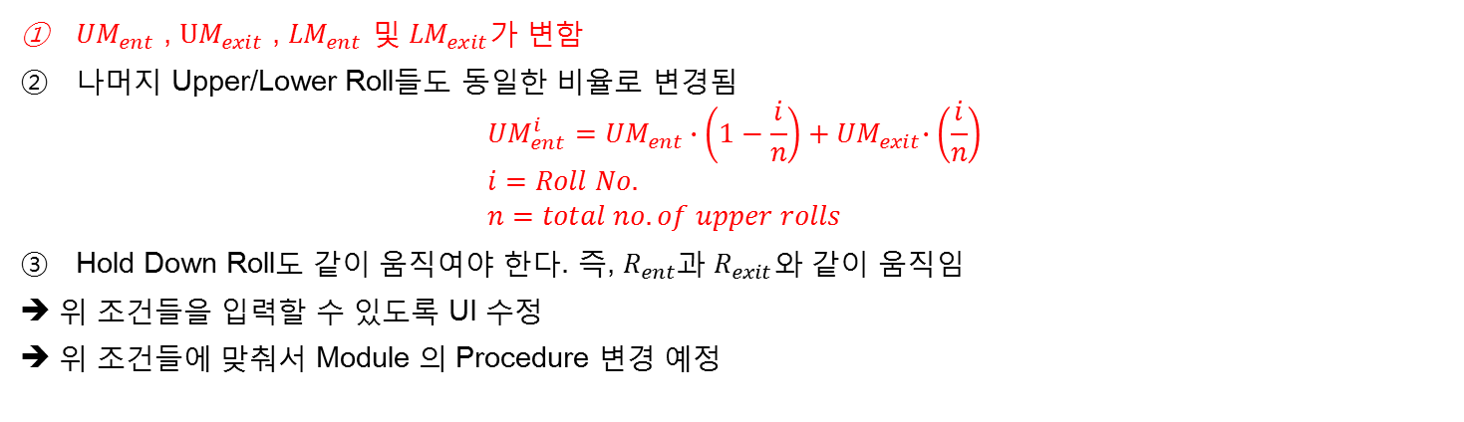



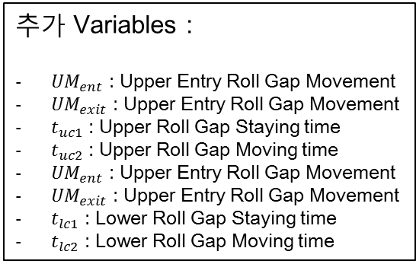




2. Changable Roll Gap
Priority-①
추가 Variables :
${UM}_{ent}$ : Upper Entry Roll Gap Movement
${UM}_{exit}$ : Upper Entry Roll Gap Movement
$t_{uc1}$ : Upper Roll Gap Staying time
$t_{uc2}$ : Upper Roll Gap Moving time
${UM}_{ent}$ : Upper Entry Roll Gap Movement
${UM}_{exit}$ : Upper Entry Roll Gap Movement
$t_{lc1}$ : Lower Roll Gap Staying time
$t_{lc2}$ : Lower Roll Gap Moving time
$$R_{3}$$
$$R_{2}$$
$$R_{1}$$
$$M_{start}$$
$$G_{exit}$$
$$G_{ent}$$
$$R_{L1}$$
$$R_{L2}$$
$$R_{L3}$$
$$R_{L4}$$
$$t_{c1}$$
$$t_{c2}$$
t
${UM}_{ent}$ , $UM_{exit}$ , ${LM}_{ent}$ 및 ${LM}_{exit}$가 변함
나머지 Upper/Lower Roll들도 동일한 비율로 변경됨 ${{UM}_{ent}^{i}=UM}_{ent}∙\left(1−\frac{i}{n}\right){+ UM}_{exit}∙\left(\frac{i}{n}\right)$ $i=Roll No.$ $n=total no. of upper rolls$
Hold Down Roll도 같이 움직여야 한다. 즉, $R_{ent}$과 $R_{exit}$와 같이 움직임
➔ 위 조건들을 입력할 수 있도록 UI 수정
➔ 위 조건들에 맞춰서 Module 의 Procedure 변경 예정

Slide 7

2. Changable Roll Gap
UI 에 Parameter 가 너무 많아서 일부는 PullDown 형식으로 변경 예정임.
Roll Gap Movement Information
Upper Roll Gap Movement
Upper Entry Roll Gap Movement (mm)
20.0
Upper Exit Roll Gap Movement (mm)
15.0
Upper Roll Gap Staying Time (sec.)
1.0
Upper Roll Moving Time (sec.)
2.0
Lower Roll Gap Movement
Entry Lower Roll Gap Movement (mm)
20.0
Entry Lower Roll Gap Movement (mm)
15.0
Lower Roll Gap Staying Time (sec.)
1.0
Lower Roll Gap Moving Time (sec.)
2.5

Slide 8
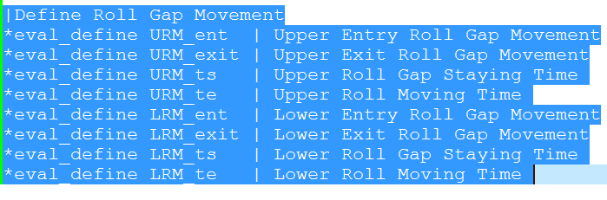
2. Changable Roll Gap
Roll Gap Movement Information
Upper Roll Gap Movement
Upper Entry Roll Gap Movement (mm)
-10.0
Upper Exit Roll Gap Movement (mm)
-5.0
00_define_parameters.proc 에 UI 입력되는 값들을 적용
Upper Roll Gap Staying Time (sec.)
1.0
Upper Roll Moving Time (sec.)
1.0
Lower Roll Gap Movement
Entry Lower Roll Gap Movement (mm)
-10.0
Entry Lower Roll Gap Movement (mm)
-5.0
Lower Roll Gap Staying Time (sec.)
1.0
Lower Roll Gap Moving Time (sec.)
1.0

Slide 9
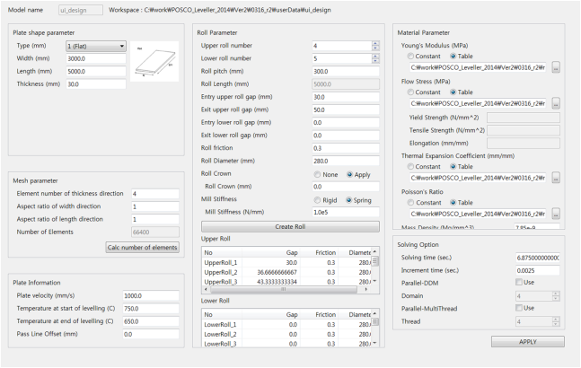
3. 2D 교정기 해석
Priority-③
3D와 동일한 조건. 단, Roll Crown 배제
Plate 형상
- Flat
- Wave
- 선·후 단부 들림
➔ UI 변경 사안들은 협의 후 결정.
L₁
L₂
Pitch
P₁
P₂
ARC
ARC
3D
2D
Static Menu + Tab 방식으로 진행 예정

Slide 10
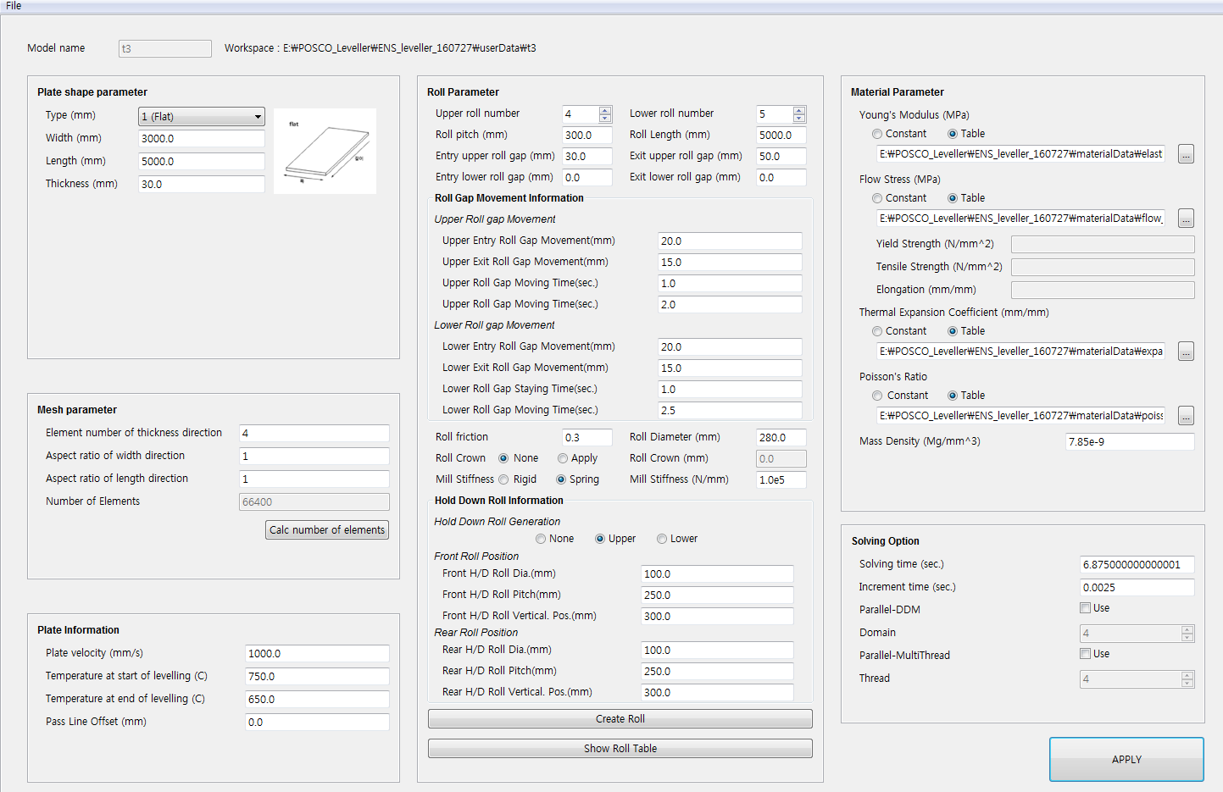
3. 2D 교정기 해석 : UI
1. Flat
1. Flat, 2.Wave, 3.Curl 세 종류

Slide 11
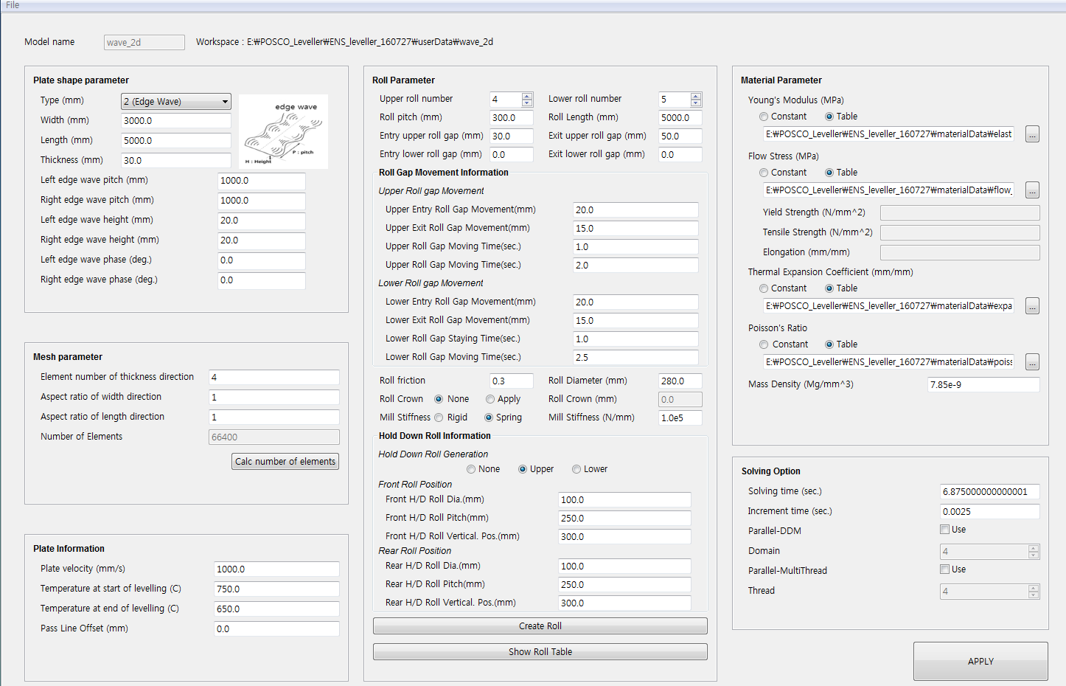
3. 2D 교정기 해석 : UI
2. Wave
1. Flat, 2.Wave, 3.Curl 세 종류
Wave Pitch(mm)
Wave Height(mm)
Wave Phase(deg.)

Slide 12
3. 2D 교정기 해석 : UI
3. CURL
1. Flat, 2.Wave, 3.Curl 세 종류
Front Curl Height (mm)
Front Curl Length (mm)
Rear Curl Height (mm)
Rear Curl Length (mm)

Slide 13
4. 기타 ➔ Procedure Debuging 필요
4-1. Roll 길이 지정 ??? 혹은 Visual 을 좋게 변경 ➔ 일단, a2_roll_gen.proc 를 변경해서 Roll Table 보다 양쪽으로 1000 mm 씩 크게 변경함. roll_crown 의 변경도 필요함.
4-2. Roll과 Plate Center 일치
입측 Roll 조건에 따라서
4-3. Initial Velocity 변경 ➔ 전체로 확대 적용했음. a5_conditions.proc
4-4. Single Gutter & Double Gutter를 (-)값이 입력되도록 한다.
Double Gutter ‘0’을 입력 시 Modeling 문제가 있다
4-5. Curl의 경우 고려
4-6. 수렴이 안됐을 경우, 강제 취입하는 Routine 을 적용할 수 있을 것.
4-7. Roll Crown 이 상하가 구분할 수 있을 것 ➔ Python 작업 완료
P

Slide 14
Roll Crown 을 upper / lower 둘로 나눴을경우
A4_contact.proc 안에서 Roll Crown 값의 크기에 따라
0 보다 클 경우 flip surface positiveNum 사용
0 보다 작을 경우 flip surfaces 값을 사용 하는데
이부분이 수정 되여야 함
Proc 를 파싱하는 프로시져임!!!! 현재는 0보다 클때 항목을 쓰고 있음!!!!!!!!!!!!!!

Slide 15
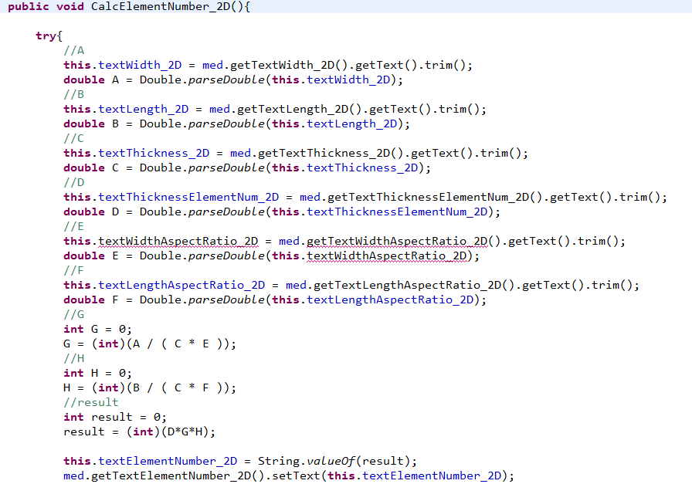

Slide 16
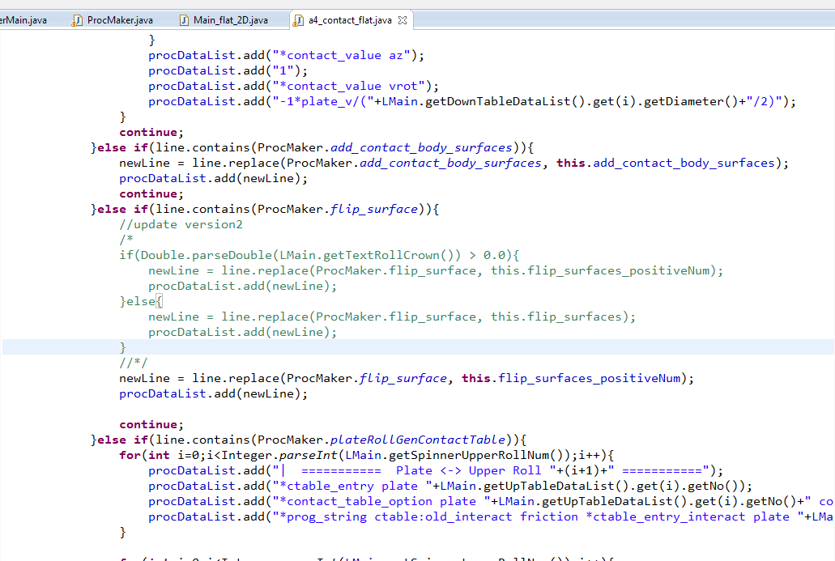

Slide 17
Proc 에서 Lmain 에서 값 가져오기
Ex) Lmain.getWitdth_2D();

